Slide 1
INSTRUCCIONES PARA REMITIR EL AVANCE DE PLANES DE MEJORA
El formato de reporte fotográfico deberá remitirse en PDF.
Este deberá ser adaptado para comprobar los avances que remitieron en los Planes de Mejora.
Es requisito se envíe la evidencia realizando una comparativa Antes/Después de actividades que involucren:
-Mantenimiento. -Reparaciones.
-Cambio de mobiliario o equipo de trabajo. -Aplicación de pintura o impermeable.
-Actualizaciones en lo Sitios Web (colocación de enlaces directos, SUAC, Imagen Gráfica, Directorio, etc.)
Toda evidencia enviada debe comprobar que la mejora ha sido aplicada en el inmueble que nos ha indicado.
Utilizar una diapositiva o más por cada actividad realizada.
Eliminar las Diapositivas 1, 4, 5 y 6 al remitir el Reporte fotográfico.
Para dudas comunicarse con:
Mtra. Antonia González
J.U.D. de Registro y Validación de Áreas de Atención Ciudadana
Ángel Silva (Enlace de J.U.D. de Validación de AAC)
Teléfono: 55 5484 0400 ext. 13112
DIRECCIÓN GENERAL DE CONTACTO CIUDADANO

Slide 2
REPORTE FOTOGRÁFICO
Área de Atención Ciudadana
Nombre de la Dependencia
Nombre del AAC o Módulo de AC
DIRECCIÓN GENERAL DE CONTACTO CIUDADANO

Slide 3
DATOS DEL ÁREA DE ATENCIÓN CIUDADANA
Completar datos:
Nombre del AAC
Clave Única de Registro
Días y horarios de atención
Nombre y cargo del personal que elaboró el reporte fotográfico
Fecha de elaboración
Insertar texto aquí
Insertar texto aquí
Insertar texto aquí
Insertar texto aquí
Insertar texto aquí

Slide 4
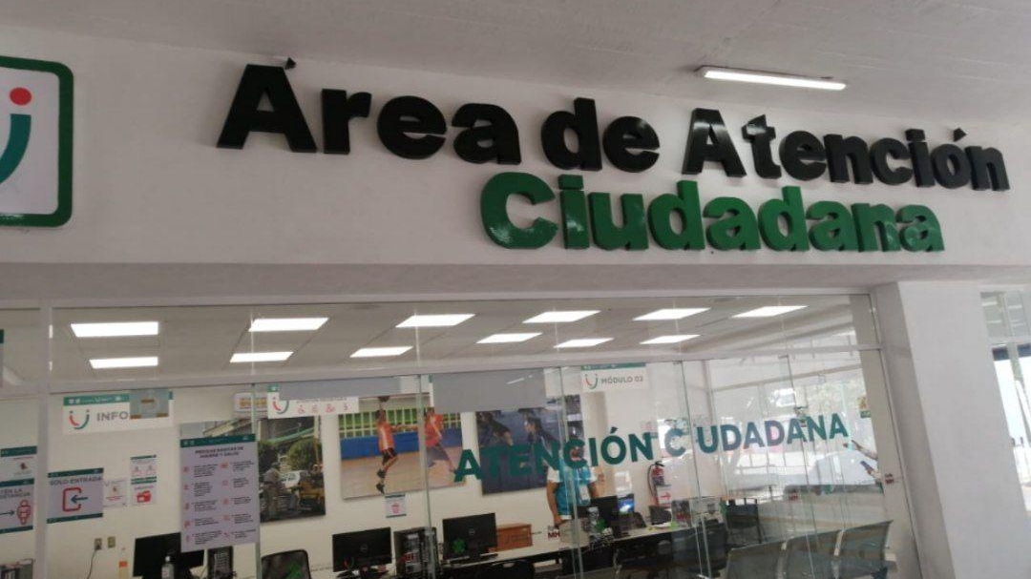
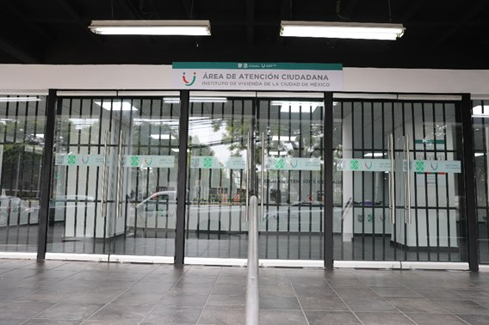
REQUISITOS DE LLENADO
NOTA: El archivo es de carácter ilustrativo, ya que el llenado deberá ser con
fotografías tomadas directamente en el Área de Atención Ciudadana
Para el envío favor de eliminar las Diapositivas 3, 4 y 5. Guardarlo en formato PDF.
Se insertará máximo 2 fotografías por rubro:
Tomas abiertas de las señalizaciones
2. No deformar las fotografías ni horizontal ni verticalmente
X
✔
X
X

Slide 5
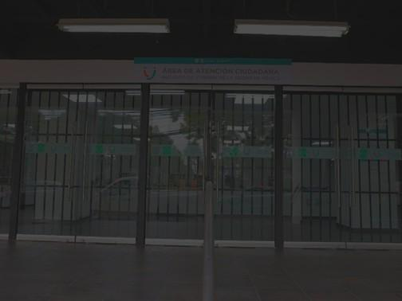
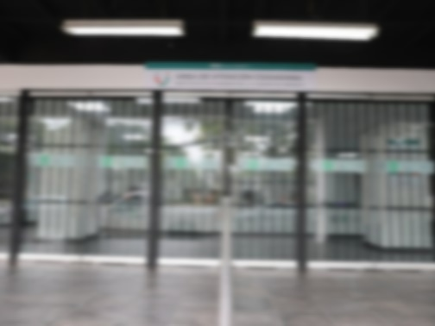
REQUISITOS DE LLENADO
NOTA: El archivo es de carácter ilustrativo, ya que el llenado deberá ser con
fotografías tomadas directamente en el Área de Atención Ciudadana
Se insertará máximo 2 fotografías por rubro:
No colocar fotografías obscuras
X
✔
No colocar fotografías fuera de foco
X
✔

Slide 6
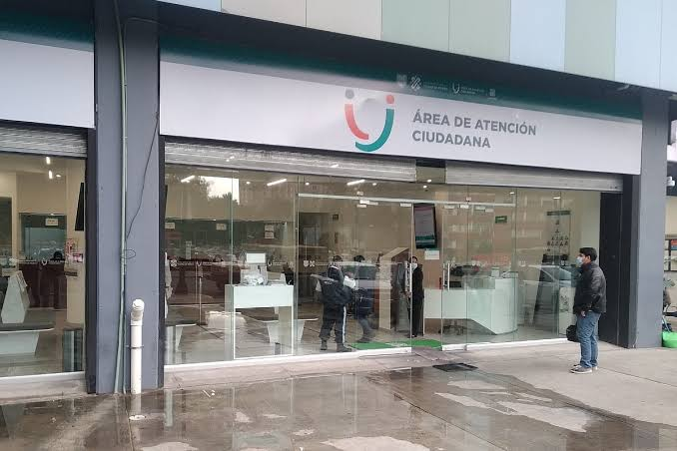
REQUISITOS DE LLENADO
NOTA: El archivo es de carácter ilustrativo, ya que el llenado deberá ser con
fotografías tomadas directamente en el Área de Atención Ciudadana
Se insertará máximo 2 fotografías por rubro:
Se podrán colocar fotografías horizontales y verticales dentro de una misma diapositiva

Slide 7
IDENTIDAD GRÁFICA

Slide 8
1. IDENTIDAD GRÁFICA
1.1 Colocar la actividad de mejora* (las actividades deben ir numeradas)
Colocar fotografía(s)
Colocar fotografía(s)
a) Antes
b) Después

Slide 9
ACCESIBILIDAD UNIVERSAL Y ATENCIÓN PRIORITARIA

Slide 10
2. ACCESIBILIDAD UNIVERSAL
2.1 Colocar la actividad de mejora* (las actividades deben ir numeradas)
Colocar fotografía(s)
Colocar fotografía(s)
a) Antes
b) Después

Slide 11
SEÑALIZACIÓN DE SEGURIDAD
Y PROTECCIÓN CIVIL

Slide 12
4. PROTECCIÓN CIVIL
4.1 Colocar la actividad de mejora* (las actividades deben ir numeradas)
Colocar fotografía(s)
Colocar fotografía(s)
a) Antes
b) Después

Slide 13
MEDIDAS DE HIGIENE Y MITIGACIÓN COVID-19

Slide 14
5. MEDIDAS DE HIGIENE Y MITIGACIÓN COVID-19
5.1 Colocar la actividad de mejora* (las actividades deben ir numeradas)
Colocar fotografía(s)
Colocar fotografía(s)
a) Antes
b) Después

Slide 15
OTROS

Slide 16
6. OTROS
6.1 Colocar la actividad de mejora* (las actividades deben ir numeradas)
Colocar fotografía(s)
Colocar fotografía(s)
a) Antes
b) Después

Slide 17
REPORTE FOTOGRÁFICO
Área de Atención Ciudadana
Nombre de la Dependencia
DIRECCIÓN GENERAL DE CONTACTO CIUDADANO

